Slide 1
Артикуляционная сказка с использованием биоэнергопластики «Веселый лягушонок» Автор текста : М.В. Малец Составитель: О.А. Белянкина

Slide 2
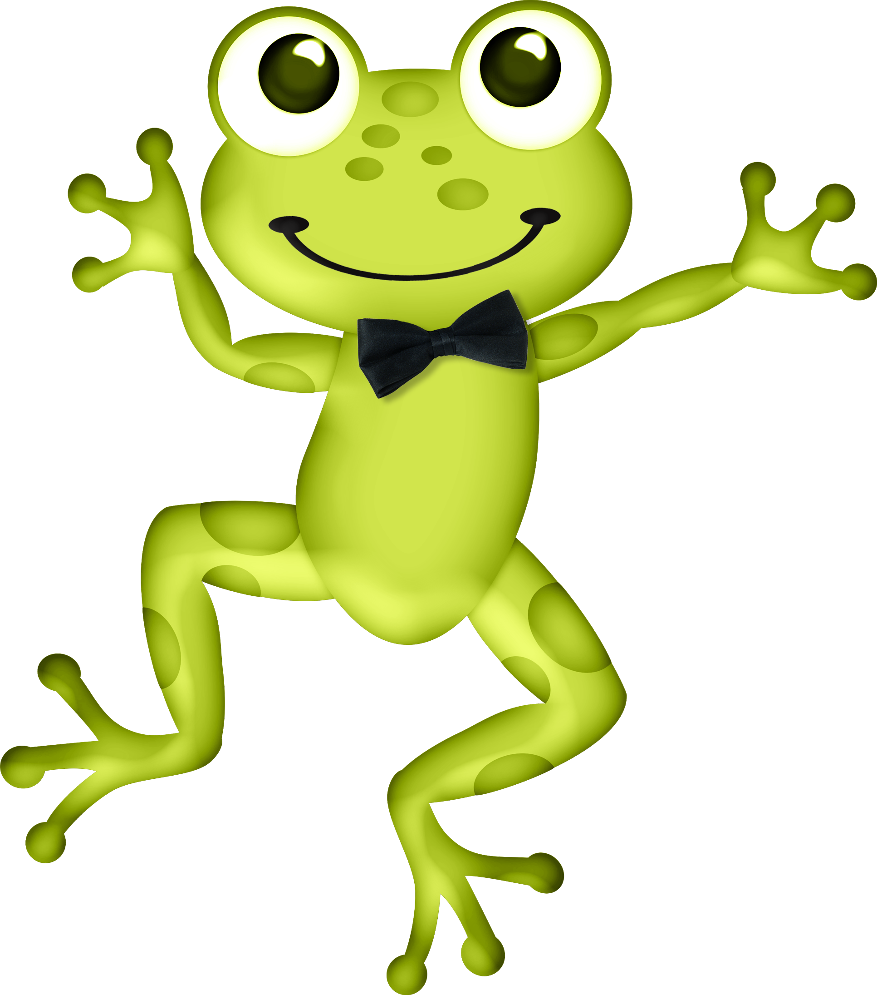
№1
Прямо рядышком с болотцем
Средь зеленых кочек
Жил веселый лягушонок —
Маменькин сыночек.
Был он очень-очень мил
И со всеми он дружил.
Улыбался он друзьям,
Улыбнется он и нам,
Улыбнусь ему и я,
Мне он нравится, друзья!
Упр. «Улыбка». Улыбнуться, показать сомкнутые зубки. Удерживать губы в таком положении до счёта «пять», затем вернуть губы в исходное положение. Повторить 3-4 раза.
«Солнышко» - пальчики расставлены в стороны, как лучики солнышка. Под счет 1 –пальчики расправляются и удерживаются одновременно с улыбкой 5 сек., на счет 2 –ладонь сворачивается в кулак.
Музыка: Детская песенка – От улыбки.

Slide 3
№2
Лягушонку с ранних лет
Добывать себе обед
Приходилось самому.
Было нелегко ему.
Чтоб комариков достать,
Язык подвижным должен стать.
Повторить его зарядку
Мы сумеем по порядку.
Пя-пя-пя — Пя-пя-пя —
Язык — лопатка у тебя!
Упр «Блинчик». Улыбнуться, открыть рот. Положить широкий язык на нижнюю губу.
Удер­живать в спокойном состоянии на счет до пяти. В этом упражнении важно сле­дить, чтобы нижняя губа не напрягалась и не натягивалась на нижние зубы.
«Лопаточка» - большой палец прижат к ладони сбоку, сомкнутая, ненапряженная ладонь опущена вниз.
Музыка: Русская народная песня – Блины.

Slide 4
№3
Расслабляться надоело!
Напряжемся до предела!
Язычок теперь — «иголка»,
Хоть и острый, но не колкий!
Упр. «Иголочка». Улыбнуться, открыть рот; высунуть язык изо рта, затем спрятать.
«Змейка (Иголочка)» - пальцы сжаты в кулак, указательный выдвинут вперед.
Музыка: Детская песня - Пестрый колпачок.

Slide 5
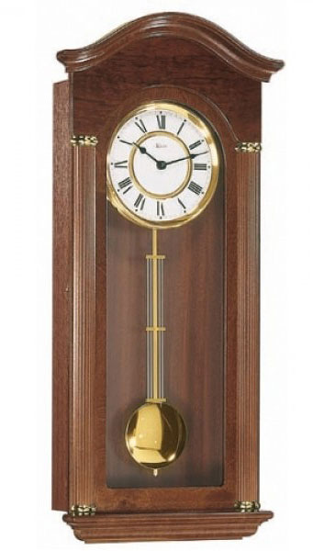
№4
«Часики» — «тик-так, тик-так!»
Постарайся, сделай так:
Язык — «иголка», улыбнись,
Губ уголков «иглой» коснись.
Упр. «Часики». Улыбнуться, открыть рот. Тянуться языком попеременно то к левому уголку рта, то к правому.
«Часики». Ладонь сжата в кулак. Указательный палец поднят вверх. Под счёт кисть руки поворачивается влево-вправо.
Музыка: Фиксипелки – Часики.

Slide 6
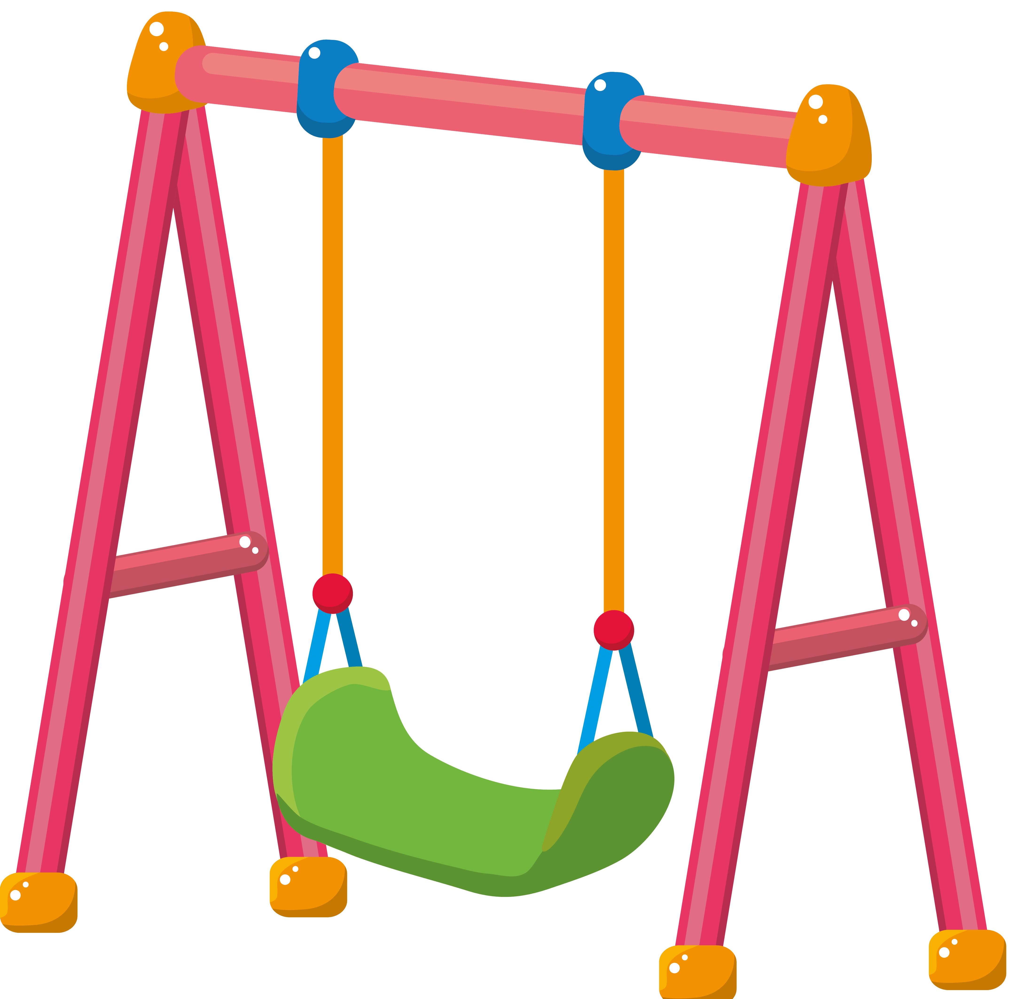
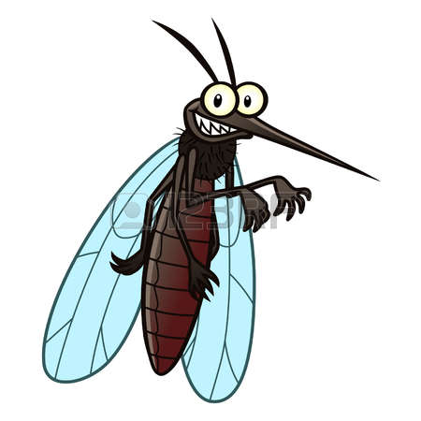
№5
Лягушонок чуть схитрил,
Закричал что было сил:
«Эй, комарики, качели!
На качели, на качели!
Я качели сделал вам!
Покачаю вас я сам!
Упр. «Качели». Улыбнуться, открыть рот. На счет «раз-два» поочередно упираться языком то в верхние, то в нижние зубы. Ниж­няя челюсть при этом неподвижна.
«Качели» - движение ладони с сомкнутыми пальцами вверх вниз.
Музыка: Песня - Крылатые качели.

Slide 7
№6
На язык комарик сел,
И лягушонок его съел!
Облизнулся с наслажденьем:
«Мой обед вкусней варенья!»
Вот конец стихотворенья —
Занимайся каждый день.
Прочь тогда прогонишь лень!
Если прочь прогонишь лень,
Сытым будешь каждый день!

